Slide 1
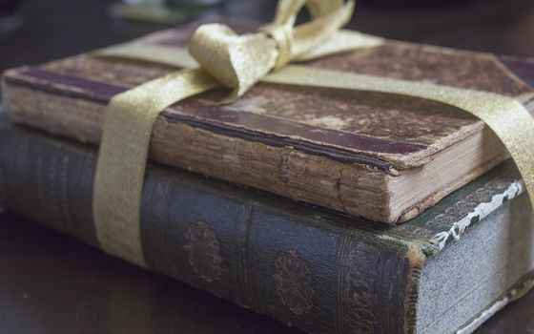
Презентация к библиотечному уроку
«Книги – самые, самые…»

Slide 2
Книги – это корабли мысли, странствующие по волнам времени и бережно несущие свой драгоценный груз от поколения к поколению Фрэнсис Бэкон

Slide 3
Самые большие и тяжёлые книги

Slide 5
Самые старые книги

Slide 7
Самая толстая книга

Slide 8
Книги, в которых больше всего слов

Slide 12
Самая большая в мире книга ручной работы

Slide 13
Самые маленькие книги

Slide 16
Самые ценные и дорогие книги

Slide 19
Книги для подростков

Slide 22
В книгах заключено особо очарование; книги вызывают в нас наслаждение: они разговаривают с нами, дают нам добрый совет они становятся живыми друзьями для нас. Ф. Петрарка

Slide 23
Спасибо за внимание! Читайте, наслаждайтесь чтением и не выпускайте книгу из рук!

